Slide 1
BYGG UPP EN STARK EKONOMI
Kronofogden

Slide 2
Krediter är en del av det moderna samhället
De som lånar ut pengar måste få tillbaka dem
Om något skulle gå fel är det Kronofogden du vänder dig till
Notes:
Krediter är en del av det moderna samhället. Många behöver låna pengar för att köpa till exempel en lägenhet eller en bil. De som lånar ut pengar måste få tillbaka dem. I de allra flesta fall fungerar det här bra. Men om något skulle gå fel är det Kronofogden man kan vända sig till.
Kronofogden har ett tydligt uppdrag. Vi hjälper den som inte fått betalt – oavsett om det handlar om obetalda skatter, en ensamstående förälder som inte får underhåll för sitt barn eller en hantverksfirma som utfört ett uppdrag. Vi ger även stöd och råd till den som ska betala och ser till att betalningar sker på ett rättssäkert sätt.
Det är inte helt ovanligt att medborgare känner oro inför kontakter med oss. Det kan bero på att vi har ett uppdrag som innebär att vi ibland behöver fatta beslut som påverkar människors liv, exempelvis att ägodelar ska användas för att betala en skuld. När vi gör det, är det viktigt att vi värnar om den enskildes rättigheter.
Vi arbetar för att färre ska bli skuldsatta. I vårt arbete tar vi aldrig ställning för eller emot den som vill få betalt och den som ska betala. Vi har stora befogenheter och med det följer ett stort ansvar. Vi möter ofta människor i kris och vi vet att respekt och empati är viktigt i det mötet.

Slide 3

SÅ HÄR SER DET UT I DAG
Drygt 390 000 personer har skulder hos Kronofogden.
Skulderna uppgår till 101 miljarder kronor.
BYGG UPP EN STARK EKONOMI
Notes:
Vid årsskiftet fanns 393 781 personer registrerade hos Kronofogden. Detta är en marginell ökning (2 742 personer = 0,7 procent) jämfört med föregående år. Samtidigt ökar skuldbeloppen med 7,4 procent. Detta kan delvis förklaras med att skuldernas räntekostnader ökar totalskulden. Den sammanlagda skulden är nu 101 miljarder kronor. Det är en ökning med drygt sju miljarder sedan förra året, eller närmare 20 miljoner om dagen. På tio år har skuldberget vuxit med cirka 34 miljarder kronor. Medianskulden per person ligger idag på 70 700 kronor, vilket är en ökning med 8,2 procent jämfört med förra årsskiftet.
Ekonomiska problem kan handla om:
att ha svårt att betala sina löpande räkningar
att ha obetalda skulder som har hamnat hos inkasso och/eller hos Kronofogden
att vara så kraftigt skuldsatt, så att man inom en överskådlig tid inte kan betala sina skulder.
Mycket ofta är det olika händelser i livet som gör att man får problem med ekonomin, till exempel sjukdom, arbetslöshet eller skilsmässa. En sådan förändrad livssituation kan alla drabbas av, vilket gör att alla någon gång löper risk att hamna i en ekonomisk svacka. Det som avgör om svackan blir tillfällig eller permanent, beror på ett antal faktorer som vi ska gå igenom idag.

Slide 4
VANLIGASTE SKULDERNA
Skatter
Fordonsrelaterade skulder
Studielån
Underhållsstöd
Lån och andra krediter
Kommunikationsskulder
Notes:
Skatter, fordonsrelaterade skulder och studielån är de tre vanligaste skulderna hos Kronofogden om man ser till antal skuldsatta personer.
De privata skulderna handlar oftast om att man inte kan betala en kredit eller lån. En annan vanlig är kommunikationsskulder som avser mobiltelefoni och internetuppkoppling.

Slide 5

VEM HAR SKULDER HOS KRONOFOGDEN?
Vanligaste åldern: 35-54 år
Två av tre är män
Livshändelser
BYGG UPP EN STARK EKONOMI
Notes:
Vem som helst kan få ekonomiska bekymmer.
Våra erfarenheter visar att risken för att tappa kontrollen över ekonomin är som störst när det händer något oplanerat, som till exempel skilsmässa, arbetslöshet eller långvarig sjukdom. Samtidigt får långt ifrån alla som skiljer sig eller förlorar jobbet problem med ekonomin. Det är de egna förutsättningarna som avgör hur mycket vi påverkas av en händelse. Bland annat om vi har människor i vår närhet att prata med, en sund inställning till pengar och kanske viktigast av allt, kunskap om ekonomi.
Andra faktorer som påverkar är bristande ekonomisk kunskap eller att man saknar ett nätverk att ta hjälp av.
Vi vet att de allra flesta gör allt för att göra rätt för sig – sådan är vår betalningsmoral. Det är också det vi utgår från när vi möter de skuldsatta.

Slide 6

EKONOMISKT VÅLD
Innefattar många olika typer av maktutövande exempelvis:
Kontrollera hur personen använder pengar.
Förbjuda personen att ha egna pengar.
Gömma undan gemensamma pengar.
Tvinga personen att medverka i ekonomiska olagligheter.
Tvinga personen till att skuldsätta sig genom lån och krediter.
Skuldsätta personen genom att lån och krediter står i hens namn genom åtkomst till Bank-id.
Skuldsätta personen genom att lån och krediter står i hens namn genom förfalskning av namnteckning.
Förstöra materiella saker.
Tvinga personen till att starta bolag.
Notes:
Vi möter många människor i våra dagliga kontakter. Så vi kan anta att vi också möter personer som är eller har befunnit sig i en relation där det förekommit våld. Många gånger också ekonomiskt våld. Det finns ingen kartläggning på hur många som utsätts för ekonomiskt våld och inte i hur stor andel det leder till överskuldsättning.
Den våldsutsatta har ofta känslomässiga starka band till förövaren. Våldet utövas oftast av en närstående.

Slide 7





SKYDDSFAKTORER MOT ÖVERSKULDSÄTTNING
Den goda spiralen - ett samtalsverktyg som hjälper dig att föra ett stödjande samtal.
Uppbyggd kring sex skyddsfaktorer.
Mynnar ut i en handlingsplan som leder personen i riktning mot en hållbar ekonomi.
Kunskap
Inställning till pengar
Buffert
Sociala nätverk
Arbete och inkomst
Hälsa
Notes:
I Dela din kunskap ingår ”Den goda spiralen” - ett praktiskt samtalsverktyg som hjälper dig (i ditt yrke) att föra ett stödjande samtal med en person som har eller riskerar att få ekonomiska problem.
Hur går det till?
Verktyget är uppbyggt kring sex skyddsfaktorer som är en viktig grund för den egna ekonomin. När man valt en skyddsfaktor får man förslag på områden och frågeställningar att prata kring. Samtalet mynnar sedan ut i en handlingsplan med åtgärder som leder personen i rätt riktning.
Verktyget är helt digitalt och handlingsplanen kan skrivas ut eller sparas som PDF. (Det går såklart också att skriva ut delar att samtala kring om man föredrar det. )
De sex skyddsfaktorerna: kunskap, inställning till pengar, buffert, sociala nätverk, arbete och inkomst samt hälsa.
Kunskap:
Dagens samhälle kräver stor kunskap om ekonomi- och konsumentfrågor. Att välja försäkringar, elleverantör eller telefonabonnemang är exempel på viktiga val som vi som individer måste göra. Med rätt kunskap kan vi enklare göra medvetna val och kloka prioriteringar. Det finns stöd och hjälp för den som vill öka sin kunskap.
Inställning till pengar
Det är aldrig för sent att ändra vanor eller förhållningssätt för att komma i balans med hushållets inkomster och utgifter. När vi har kontroll är det lättare att ställa om ekonomin om något oförutsett händer. Att konsumera för mer pengar än vi har är ohållbart
Socialt nätverk
Ett socialt nätverk ger gemenskap och förhindrar utanförskap. Den sociala gemenskapen kan även vara en bra källa till kunskap och goda råd.
För den som har någon att prata med om sin ekonomi eller låna en summa pengar av, är chansen att klara ekonomiska påfrestningar större. Genom att tala om sin situation ökar möjligheterna att få hjälp. Med ett större nätverk av personer som kan bidra med kunskaper och goda råd vid en ekonomisk kris ökar möjligheterna att klara av situationen. Ett nätverk av familj, vänner och andra kontakter kan bli till ett ekonomiskt skyddsnät som kan förhindra överskuldsättning. Ett socialt nätverk kan förebygga utanförskap.
Buffert
Alla kan skapa en buffert genom att spara regelbundet. Det behöver inte vara stora summor, det handlar framför allt om att få in vanan att spara varje månad. En buffert kan vara en viktig livlina när något oförutsett händer
Arbete och inkomst
En regelbunden inkomst ger förutsättningar för en trygg ekonomi, men ett arbete inte är en självklarhet för alla. För den som saknar en regelbunden inkomst är det extra viktigt att anpassa sina utgifter till inkomsten
Hälsa
Det är vanligt att ekonomiska problem påverkar hälsan. På samma sätt kan hälsan påverka ekonomin. Ibland är det svårt att veta vad som är den utlösande faktorn. Sjukvården ska behandla en persons fysiska och psykiska ohälsa, men om orsaken egentligen är den ekonomiska situationen kan det leda till att personen inte blir frisk. Därför är det viktigt att prata om både hälsa och ekonomi.

Slide 8
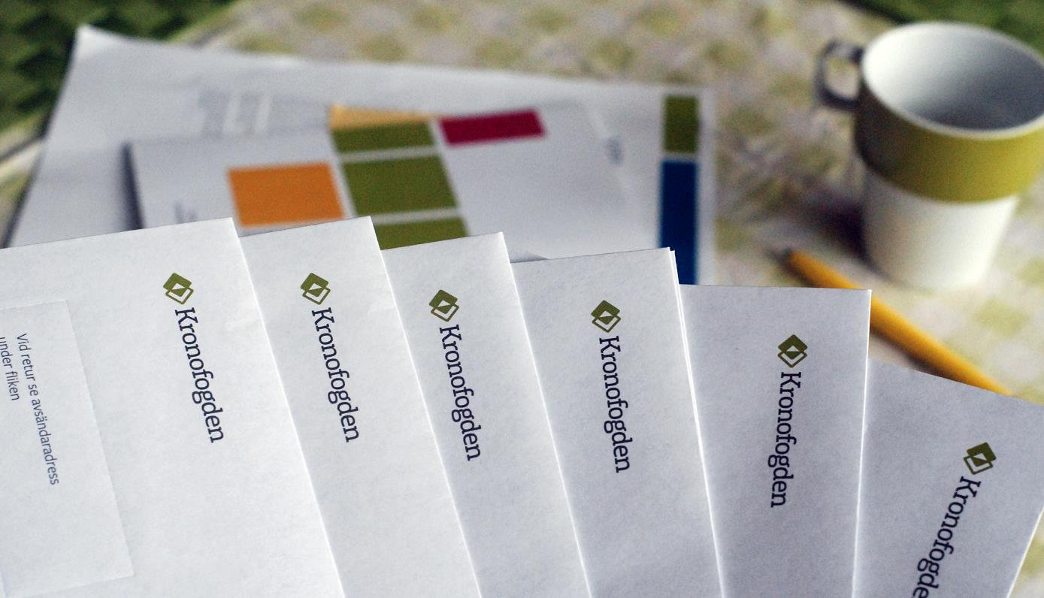
UTMÄTNING
BYGG UPP EN STARK EKONOMI
Notes:
Vad händer om man inte betalar frivilligt och Kronofogden har fått i uppdrag att driva in skulden?
Om man inte betalar sin skuld kan den som ska ha betalt be Kronofogden om hjälp. Vårt uppdrag är då att ta reda på om det finns tillgångar hos den som har skulden. Därefter kan vi utmäta, sälja och på så sätt betala skulden till den som ska ha betalt.
All egendom får inte utmätas. Vissa saker måste finnas kvar så att den som har en skuld kan klara sin egen och sin familjs uppehälle. Exempel på sådan egendom är kläder, vissa möbler och pengar till den vardagliga försörjningen. Sådan egendom kallas beneficieegendom.
Utmätning av lön, pension eller annan inkomst är en av de vanligaste typerna av utmätning som Kronofogden gör. Det innebär att en del av personens inkomst går till att betala av på skulderna. Drygt hälften av de personer som är 65 år eller äldre i Kronofogdens register har utmätning i sin inkomst. Det betyder att en del av deras pensioner används till att betala av skulderna. Detta är för många en svår situation och det är därför viktigt att gå igenom den uträkning som ligger till grund för Kronofogdens beslut och kontrollera att alla uppgifter stämmer. Kanske har hyran höjts eller kanske har man kostnader för medicin och läkarbesök som inte finns med i beslutet? Om det är något som inte stämmer kan Kronofogden ändra beslutet.

Slide 9
VI BESLUTAR OM SKULDSANERING
För den som saknar möjlighet att betala sina skulder.
Viktigt med att förbereda sig väl inför en ansökan.
Personen betalar efter sin förmåga och resten av skulderna skrivs av.
Privatpersoner
5 år
Företagare
3 år
Notes:
Finns det någon väg ut ur en skuldsituation?
Skuldsanering – en chans att starta om. Många människor lever med små ekonomiska marginaler och skulder som de aldrig kan betala tillbaka. Med skuldsanering kan en skuldsatt person få möjlighet att lösa sina ekonomiska problem samtidigt som de som ska ha betalt, i normalfallet, får en del av sina fordringar betalda. De allra flesta, nio av tio, fullföljer sin skuldsanering och får inga nya skulder hos Kronofogden.
Det är ofta omvälvande livshändelser som lett till ekonomiska problem för de svårast skuldsatta, exempelvis en skilsmässa, arbetslöshet eller sjukdom. De senaste åren har även skulder kopplade till spel på nätet synts allt oftare i ansökningarna om skuldsanering som orsak till personens skuldsättning.
Vi beslutar om skuldsanering - För den som hamnat i en riktigt svår ekonomisk situation kan skuldsanering vara en möjlig utväg.
Skuldsanering innebär att den skuldsatta slipper betala hela eller delar av sin skuld.
För att kunna få skuldsanering ska man sakna möjligheter att betala skulderna inom överskådlig tid. Och det behöver inte handla om väldigt stora skulder, utan det är den skuldsattas personliga situation som avgör.
Det är Kronofogden som bedömer och beslutar om skuldsanering.
När Kronofogden beslutat om skuldsanering gör de en betalningsplan. Lite förenklat innebär det att den skuldsatta får leva på existensminimum i fem år. Alla inkomster som överstiger den nivån går till att betala skulderna. När fem år har gått avskrivs alla återstående skulder. Skuldsanering är alltså inte en chans till lyxkonsumtion. Det är en räddningsplanka för den som aldrig kommer att kunna betala tillbaka sina skulder.
Kronofogden kan också besluta om skuldsanering utan att personen behöver betala något.
Villkor för att få skuldsanering:
Du är så skuldsatt att du inte på något sätt kan betala dina skulder på många år.
Skuldsaneringen är rimlig med hänsyn till dina personliga och ekonomiska förhållanden.
Du har dina huvudsakliga intressen i Sverige. Med det menas till exempel att du bor, arbetar eller har dina skulder i Sverige.
För dig som driver näringsverksamhet ska ekonomin i företaget vara enkel att utreda.
Du får inte ha ett näringsförbud.
Efter beslut om skuldsanering gör Kronofogden en betalningsplan. Lite förenklat innebär det att du får leva på existensminimum i fem år. Alla inkomster som överstiger den nivån går till att betala skulderna. När fem år har gått avskrivs alla återstående skulder.
Förbered dig väl inför en ansökan om skuldsanering:
Du behöver både ha koll på dina inkomster, utgifter och skulder, och kunna visa att du gjort ansträngningar för att förbättra din situation, till exempel försökt att öka inkomsterna och minska kostnaderna eller kommit till rätta med ett spelmissbruk.
Gör Kronofogdens skuldsaneringstest som finns på deras webbplats. Testet är en preliminär uppskattning av dina möjligheter att bli beviljad skuldsanering. Om skuldsanering inte verkar vara rätt för dig, får du vägledning utifrån din situation. Skuldsaneringstestet är anonymt och du behöver inte lämna några personuppgifter för att göra testet. Dina svar sparas inte.
Ta hjälp av kommunens budget- och skuldrådgivare. De hjälper dig hela vägen så att sannolikheten att få skuldsanering och att klara av den ökar. Det kostar ingenting att få hjälp och du kan vara anonym när du kontaktar dem.
Vad är det för skillnad på skuldsanering och löneutmätning?
Skuldsanering bygger på frivillighet. Man ansöker av egen vilja om att få sina skulder sanerande. Kronofogden gör en utredning och beviljar eller avslår en ansökan. Om man har utmätning i sin inkomst upphör den i och med skuldsaneringen.
En löneutmätning är ett tvingande beslut som Kronofogden fattar. Ett beslut om löneutmätning har ingen direkt bortre gräns utan gäller så länge skulden finns och så länge det finns en tillräckligt stor inkomst.

Slide 10
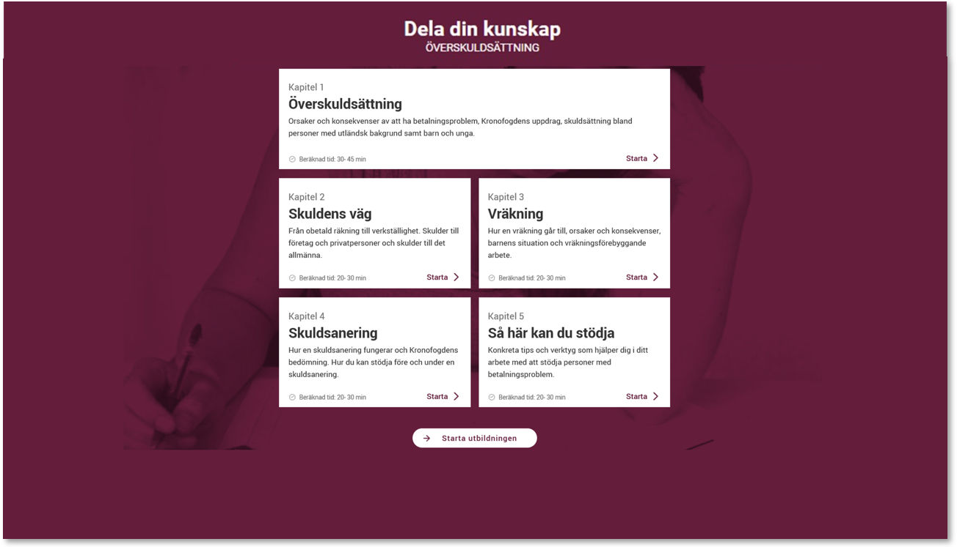
WEBBUTBILDNING – DELA DIN KUNSKAP
BYGG UPP EN STARK EKONOMI
Notes:
Dela din kunskap är en webbutbildning som vänder sig till dig som i din yrkesroll möter människor som har eller riskerar att få ekonomiska problem. Utbildningen ger dig både ökade kunskaper och praktiska verktyg. Exempel på yrkesgrupper: personliga ombud, gode män, personal inom socialtjänsten, kuratorer, diakoner med flera.
Utbildningen är uppdelad i fem kapitel: Överskuldsättning, Skuldens väg, Vräkning, Skuldsanering och Så här kan du stödja.
Syftet: Utbildningen bygger på självstudier och ger dig kunskaper om och bättre förståelse för överskuldsättning, dess konsekvenser och Kronofogdens roll. Du ska känna att du kan hjälpa och stötta genom att prata mer om pengar med dem du möter.
Utbildningen är gratis och det krävs ingen registrering eller inloggning. Du väljer själv när och hur du vill ta del av utbildningen - gör samtliga kapitel i en följd eller dela upp utbildningen på flera tillfällen. Hela utbildningen tar cirka 4 timmar att genomföra.
Varierat innehåll - filmer, fakta, intervjuer och reflektionsfrågor
Stärker dina kunskaper för att prata om pengar
Utbildningen innehåller också konkreta tips och praktiska verktyg, som till exempel det digitala samtalsstödet Den goda spiralen.
Länk till Den goda spiralen: https://deladinkunskap.kronofogden.se/overskuldsattning/den-goda-spiralen
Länk till utbildningen: https://deladinkunskap.kronofogden.se
Tillsammans kan vi bli fler som kan ge stöd och hjälp till människor att ta sig ur sina ekonomiska problem!

Slide 11
EXTRAMATERIAL

Slide 12
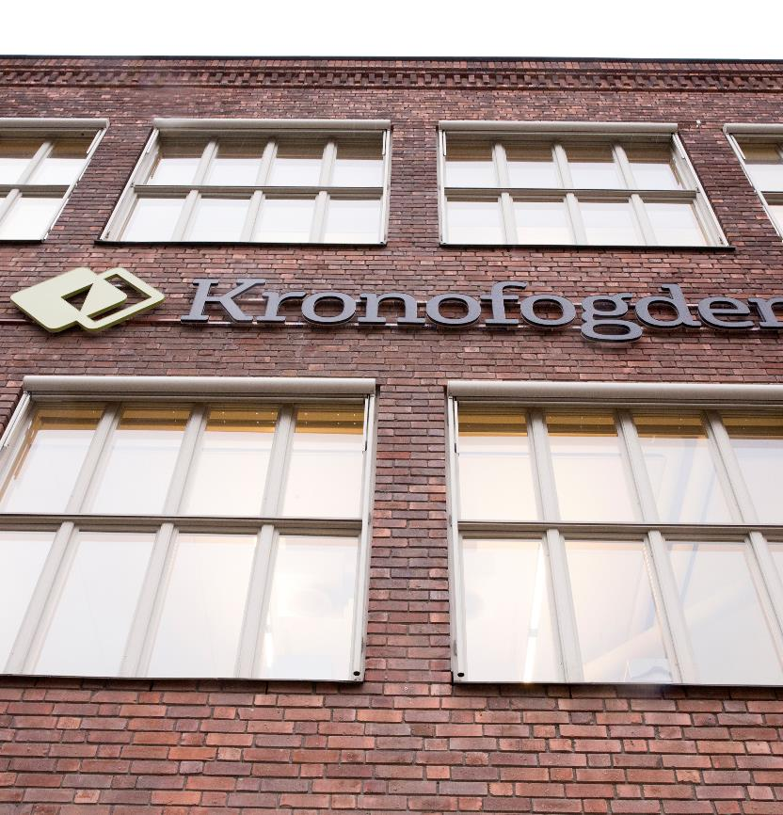
VAD GÖR KRONOFOGDEN?
Kundservice
Betalningsföreläggande
Konkurstillsyn
Verkställighet / Indrivning
Skuldsanering
Förebyggande verksamhet
BYGG UPP EN STARK EKONOMI
Notes:
Här kan du läsa mer om vad Kronofogden arbetar med.
Kundservice Besvarar allmänna frågor och vid behov kopplar vidare till rätt handläggande sektion. Kundservice kan också ge vägledning till personer som inte har några skulder hos Kronofogden men som är oroliga över sin ekonomi.
Telefonnummer till Kundservice: 0771- 73 73 00.
Betalningsföreläggande Har till uppgift att fastställa att en ansökan om en fordran har lämnats obestridd. Summariska processen hanterar enskilda ärenden, det vill säga skulder mellan privatperson/privatperson, företag/privatperson, företag/företag. Skulder till staten behöver som huvudregel inte fastställas genom betalningsföreläggande.
Konkurstillsyn När ett företag går i konkurs utser domstolen en konkursförvaltare. Tillsynsmyndigheten ansvarar för tillsynen över förvaltaren.
Verkställighet Den del inom Kronofogden som arbetar med att driva in och verkställa förpliktelser som rör betalning eller återställande av rättsförhållanden. Det kan till exempel handla om utmätning eller avhysning.
Skuldsanering En skuldsanering innebär att den som är svårt skuldsatt under vissa förutsättningar kan slippa betala hela eller delar av sina skulder. Ett av grundkraven är att personen inte kan betala sina skulder inom överskådlig tid. Det ska också vara skäligt att få skuldsanering. Kronofogden handlägger ansökningar om skuldsanering och omprövningar av skuldsaneringsbeslut.
Förebyggande verksamhet Förebyggande verksamheten ska identifiera orsaker till och motverka överskuldsättning. Vi arbetar för att kunderna ska få förutsättningar att göra rätt från början och att ge stöd åt parterna att själva lösa sina problem frivilligt.

Slide 13
LITEN SKULD KAN BLI STOR
 | KOSTNAD
Telefonräkning | + 350 kr
Påminnelse | + 60 kr
Inkassokrav | + 180 kr
Dröjsmålsränta | + 30 kr
Betalningsföreläggande | + 300 kr
Ombudskostnader | + 380 kr
Grundavgift hos Kronofogden | + 600 kr
Totalt | 1 900 kronor
BYGG UPP EN STARK EKONOMI
Notes:
Här kan du läsa mer om vilka kostnader som uppstår om en skuld går vidare till Kronofogden.
Den ursprungliga skulden avser en telefonräkning.
Vid påminnelse läggs en påminnelseavgift till skulden.
Om fordringsägaren inte får betalt kan de vända sig till ett inkassobolag som skickar ut ett inkassokrav. Inkassobolagen är privata företag.
Ombudskostnader är kostnader för inkassobolagets hantering och dessa läggs på skulden.
Om skulden inte betalas till inkassobolaget kan de ansöka om ett betalningsföreläggande hos Kronofogden. Detta utgör ett ”bevis” på skuldens riktighet och kostnaden för betalningsföreläggandet läggs till skulden. Det är här en betalningsanmärkning kan uppstå. Det är inte Kronofogden som sätter betalningsanmärkningar. Mer information om betalningsanmärkningar finns på Integritetsmyndighetens hemsida.
Om skulden ändå inte betalas kan inkassobolaget begära verkställighet hos Kronofogden, det vill säga begära hjälp med att driva in skulden. Kronofogden kommer då att göra en tillgångsundersökning och eventuellt även utmätning. Kostnaden för detta är 600 kronor.
De olika kostnaderna avser 2022.
Inkassokostnader är de kostnader som man får ta ut för sitt arbete med att driva in en obetald skuld. Kostnaderna är inte en avgift till Kronofogden men om du vill ha ersättning för dem kommer de ingå i den totala skulden. Vilka kostnader du får kräva ersättning för finns reglerat i lagen (1981:739) om ersättning för inkassokostnader.
60 kronor för en betalningspåminnelse.
180 kronor för ett inkassokrav
Kom ihåg: Om man inte kan betala en skuld är det viktigt att ta kontakt med den man har skulden till för att försöka få en uppgörelse.

Slide 14
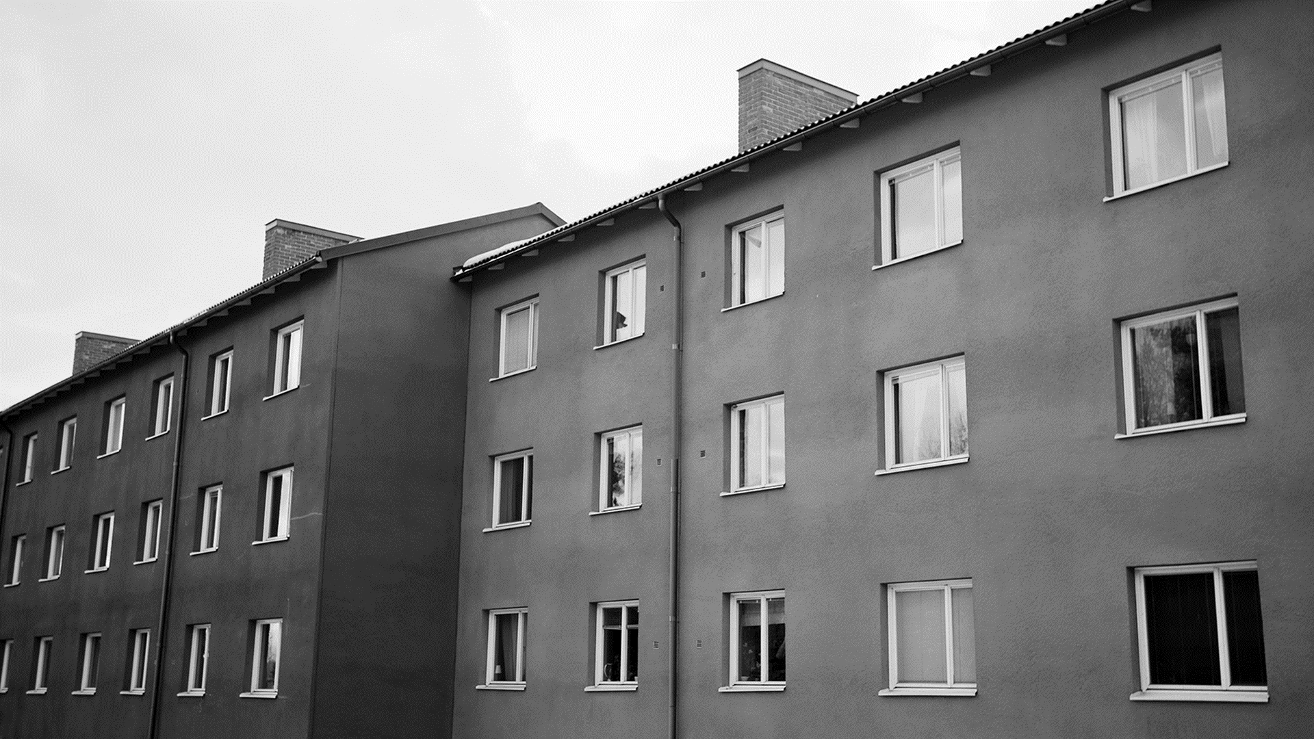
HANDRÄCKNING
Notes:
Kronofogden arbetar inte bara med indrivning. Kronofogden har även ett uppdrag att hjälpa till med handräckning.
Det finns två former av handräckning; vanlig och särskild handräckning. Den vanligaste handräckningen är vräkning. En hyresgäst kan blir vräkt om hyran inte betalas i tid, om lägenheten olovligt hyrs ut i andra hand. Även återkommande och allvarligt störande beteende kan resultera i avhysning. Det är hyresvärden som säger upp ett hyreskontrakt och ansöker om att få en vräkning genomförd. Det är Kronofogden som genomför vräkningen.
Kronofogden arbetar även med vräkningsförebyggande åtgärder. Tillsammans med andra aktörer, till exempel hyresvärdar och socialtjänst arbetar vi aktivt för att fler ska kunna bo kvar och undvika vräkning. En tidig dialog mellan hyresvärd, socialtjänst och den berörda familjen ger tydlig effekt. Alla tjänar på att familjen kan bo kvar. Att undvika vräkningar av barnfamiljer är bra för familjen, hyresvärden och samhället. Familjen undviker psykisk påfrestning som påverkar barnen, hyresvärden får sin hyra betald och dessutom innebär det minskade kostnader för samhället. Även om vi arbetar förebyggande, så är vår roll att vara opartisk. Vi tar också hänsyn till hyresvärden som inte får betalt – även när det gäller barnfamiljer.
Enligt Barnkonventionen ska vi se till barnets bästa. Tillsammans med underrättelsen om vräkning skickar vi med ett informationsmaterial till föräldrar med barn som berörs. Att behöva lämna sitt hem är påfrestande för hela familjen. Många gånger har barnen frågor som de behöver hjälp att få svar på. Som förälder känner man sina barn bäst och vet hur man kan hjälpa dem. Även om man inte har alla svar kan det räcka att de får prata om sin oro.
Det finns även möjlighet att begära särskild handräckning: Det kan användas när någon ska ha tillbaka dina ägodelar, till exempel från en tidigare bostad. Sakerna kanske har blivit kvar i bostaden efter en separation och den som bor kvar inte lämnar ut ägodelarna frivilligt. Den som ska ha ut sakerna gör en "ansökan om särskild handräckning" till Kronofogden. Om det är aktuellt med en särskild handräckning så ska man kontakta Kronofogdens kundtjänst för att få rätt hjälp. Telefonnummer till Kronofogden är 0771-73 73 00.

Slide 15
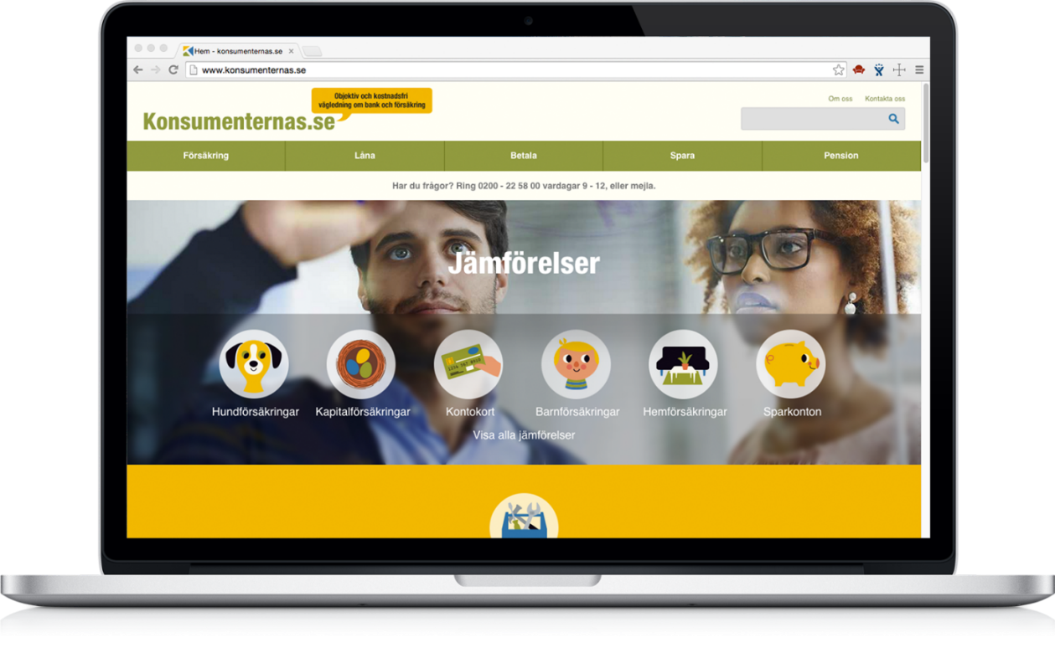
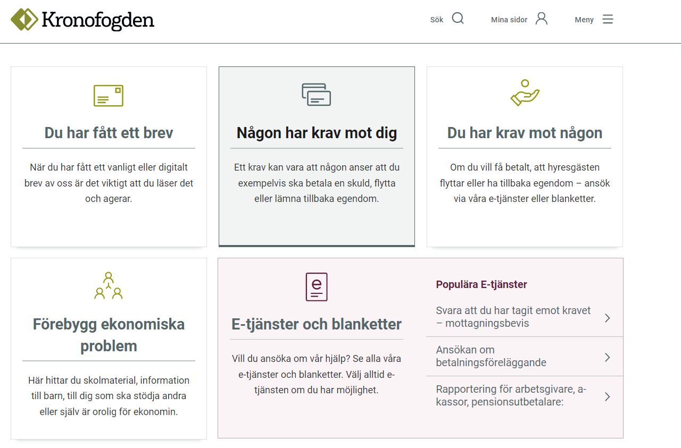
KRONOFOGDEN.SE
BYGG UPP EN STARK EKONOMI
Notes:
Så här ser Kronofogdens hemsida ut. Under rubriken ”Förebygg ekonomiska problem” finns olika råd och tips. Här hittar du bland annat Kronofogdens webbutbildning Dela din kunskap där samtalsverktyget ”Den goda spiralen” ingår.

Slide 16
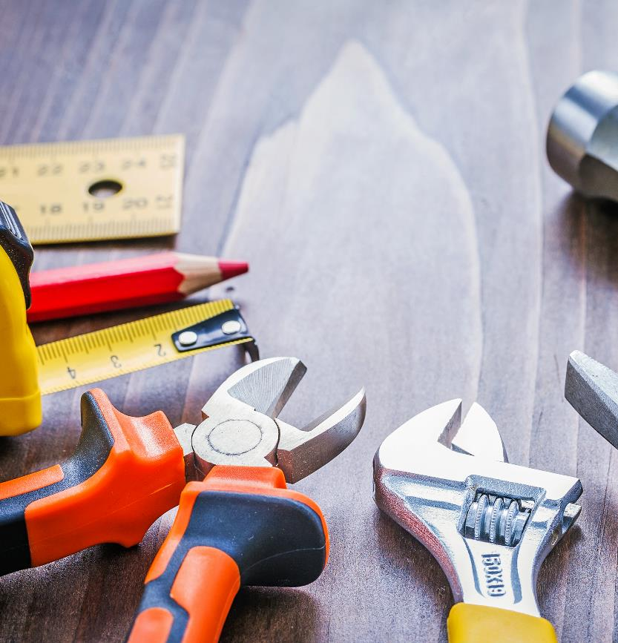
BRA HJÄLPMEDEL
Kronofogdens hemsida:
www.kronofogden.se
Kundservice:
0771 - 73 73 00
kronofogdemyndigheten@kronofogden.se
Broschyrer:
Allt du inte visste om Kronofogden
Koll på vardagsekonomin
Skuldsanering
BYGG UPP EN STARK EKONOMI

Slide 17
Tack!
Kontakt:
Kim Jonsson
kim.jonsson@kronofogden.se

